Slide 1
Nytt fra KS Viken

Slide 2
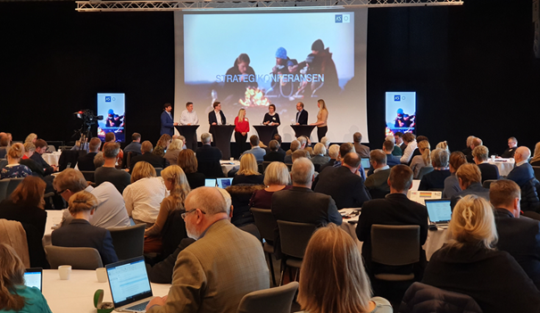
KS Viken - Høstkonferanse med Fylkesmøte for “nye” KS Østfold 16.-17.November, Thon Hotel Oslofjord Sandvika Fylkesmøtet: - Valg av nytt fylkesstyre, leder og nestleder for Østfold - Valg av delegater til Landstinget 2024 - Politiske prioriteringer for KS i neste 4-årsperiode – oppspill til Landstinget 2024

Slide 3
Bærekraftsløftet VIKEN
Foto: Shutterstock
Notes:
Viken først ute sammen med Møre og Romsdal – jobbet med dette i noen år. Stor interesse hos alle parter – bred samarbeidsallianse med sentrale aktører og med god finansieringsstøtte fra FK i Viken.
Bærekraftsløftet handler om å få tydeliggjort kommunenes bidrag/tiltak til bærekraftsmålene, både ved kunnskap om status, men ikke minst også om hvordan vi kan spre gode løsninger som kan skape lokale, regionale, nasjonale og internasjonale effekter – der kommuners innbyggere opplever stolthet og positivt omdømme der bedrifter gjør forretning ved å levere bærekraftige løsninger.
Bærekraftsløftet handler også om å tilrettelegge for at fylkeskommuner, kommuner, næringsliv og øvrige involverte når sine prioriterte målsettinger på bærekraft på en god og ressurseffektiv måte. Bærekraftsløftet handler om konkret hjelp til å kartlegge, erfaringsdeling og bistand og støtte fra næringsliv og andre for sammen å skape best mulig løsninger for den enkelte kommune.

Slide 4
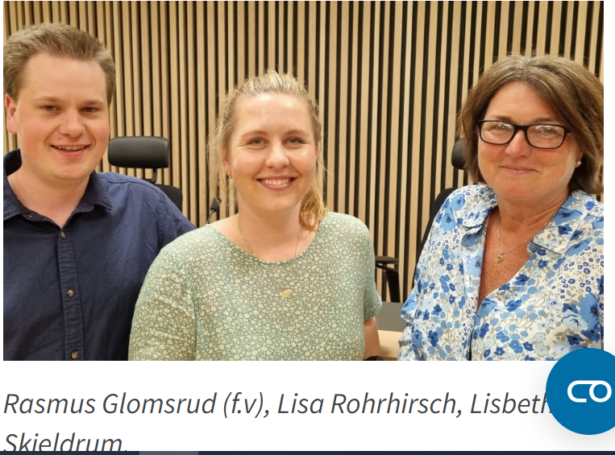

Slide 5
Tørn-prosjektet
Sammen om fremtidens helse og omsorg

Slide 6
Tid for handling

Slide 7
https://youtu.be/Im0hP_ZxaRc

Slide 8
Pilot 1: Tema ny oppgavedeling. To kull.
16 kommuner deltar
Pilot 2: Tema ny organisering av arbeidet og arbeidstid. To kull.
13 kommuner deltar
Pilot 3: Én pilot med tema oppgavedeling og organisering av arbeidstiden.
25 kommuner deltar
Pilot 4: Én pilot med tema målrettet bruk av velferdsteknologi i ny oppgavedeling
10 kommuner deltar
Læringsnettverk: «Fra assistent til fagarbeider»
7 kommuner deltar
Pilot 5 Oppgavedeling og tjenestestyrt bemanning
31 kommuner deltar

Slide 9
Mer informasjon om TØRN
https://www.ks.no/fagomrader/arbeidsgiverpolitikk/kompetanse-og-rekruttering/torn/
Kontaktpersoner:
Merethe Taang, seniorrådgiver Merethe.Taang@ks.no +4799410702
Anna Lena Gaup, seniorrådgiver anna.lena.gaup@ks.no +4793642474

Slide 10
Følg oss på sosiale medier! Facebook: tornprosjektet Instagram: torn.prosjektet
https://www.ks.no/torn

